Slide 1
Minetest와 함께하는 프로그래밍 입문
Minetest 시작하기
간단한 구조물 만들기

Slide 2
Minetest
Minetest는 복셀(voxel) 기반 게임을 만들도록 고안된 무료 소프트웨어 게임 엔진
복셀(voxel)은 2차원 픽셀(Pixel)을 3차원 형태로 구현한 것
다운로드
Releases · miney-py/miney_distribution (github.com)

Slide 3
Miney
Miney는 Minetest에서 Python 프로그래밍을 위한 API
Python 코드를 사용하여 Minetest 게임 내에서 자동화된 작업을 수행

Slide 4
학습 내용
Miney API를 사용하여 채팅 창에 텍스트를 게시
플레이어의 좌표를 찾기
텔레포트하고, 구조물을 건설하는 방법
변수를 사용하여 다양한 유형의 블록에 대한 ID를 저장하는 방법

Slide 5
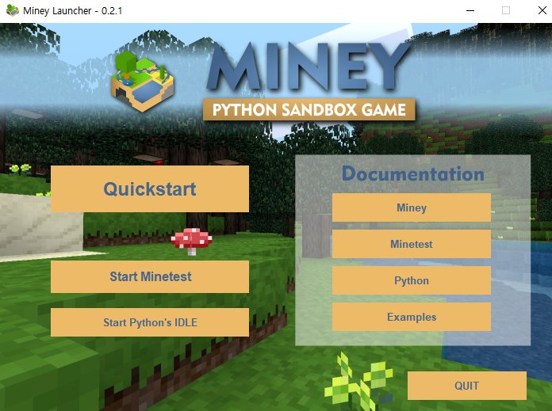

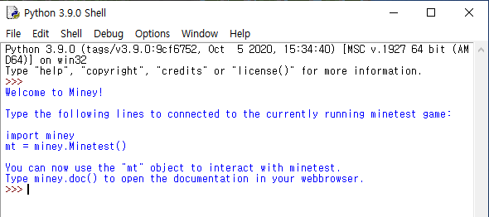
Minetest 시작하기

Slide 6
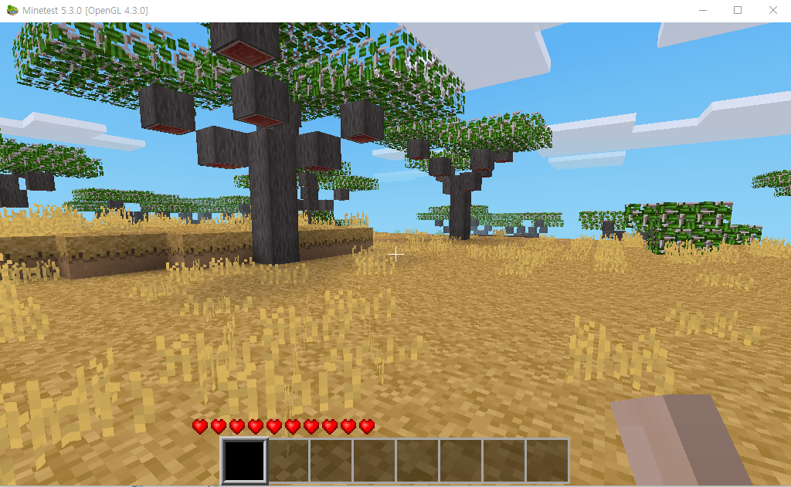
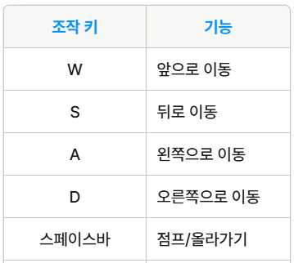

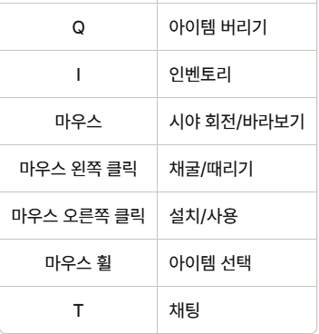
Minetest 기본 조작

Slide 7
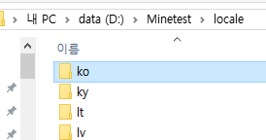
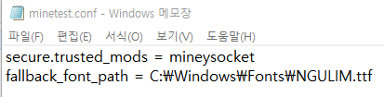
Minetest - 한글설정
ko 설정 파일 다운로드
https://github.com/kig2929kig/minetest/blob/main/ko.zip
Minetest 폴더 아래 locale폴더에 복사
Minetest 폴더에 minetest.conf 파일 편집

Slide 8
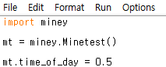
Minetest - 시간 설정
mt.time_of_day
Minetest 게임 내의 현재 시간을 나타냄.
0.0에서 1.0 사이의 실수 값
0.0은 자정(00:00)
1.0은 다음날 자정(24:00)
0.5는 정오(12:00)
게임 내의 시간을 빨리 앞당기거나 늦추는 등의 효과를 구현

Slide 9
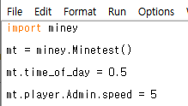
Minetest - Player 이동 속도 설정
mt.player.MyPlayername.speed
Player의 이동 속도를 설정
값은 1이상의 정수로 설정
값이 클수록 Player의 이동속도가 빨라 짐
Player의 이동 속도는 기본값인 1로 설정
username

Slide 10
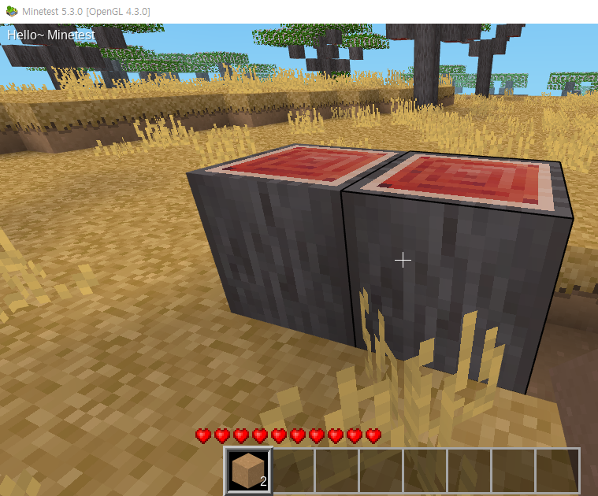
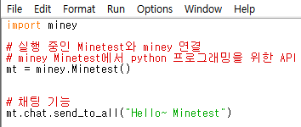
Minetest – chat 기능

Slide 11
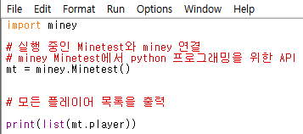
Minetest – 모든 Player 이름 출력

Slide 12
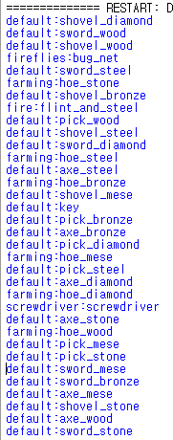
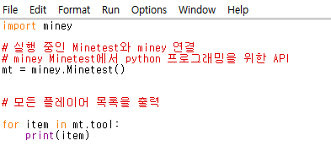
Minetest – 도구 목록 출력

Slide 13
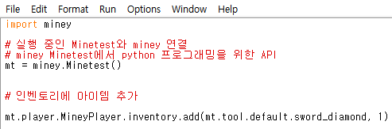
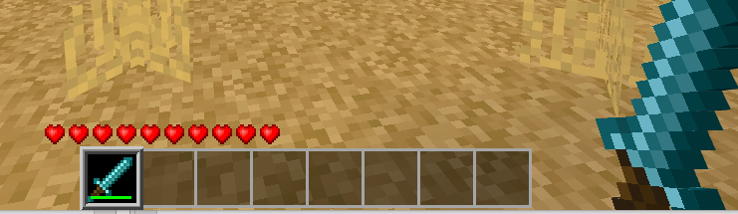
Minetest – 인벤토리에 아이템 추가

Slide 14
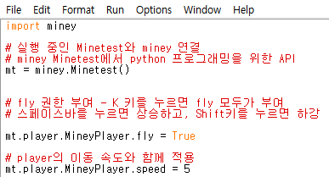
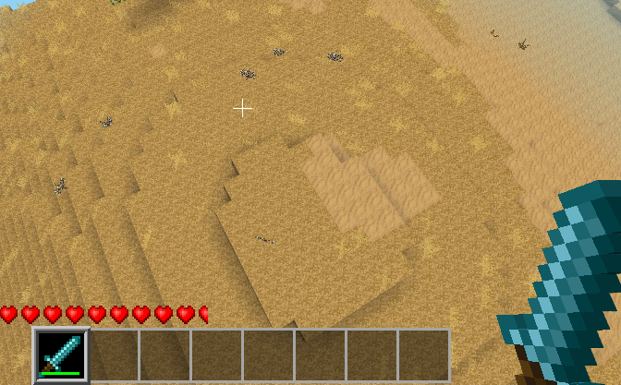
Minetest – fly 권한 부여

Slide 15

Minetest – 플레이어의 중력을 설정
기본값은 1
높은 곳에서 떨어져도 중력이 낮으면 죽지 않고, 반대로 중력이 높으면 점프로 계단 등을 올라갈 수 없음.

Slide 16
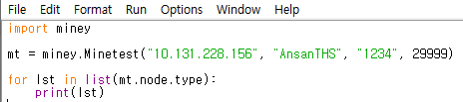
Minetest – node
노드 타입은 Minetest 게임 내에서 사용되는 기본 블록 유형을 나타냄.
예를 들어 “dirt”, “stone”, “wood” 등

Slide 17

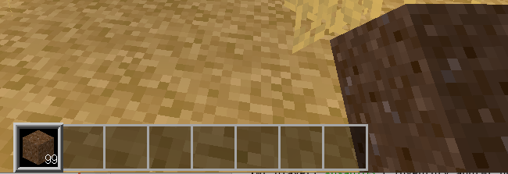
Minetest – 흙(dirt) 99개 추가

Slide 18
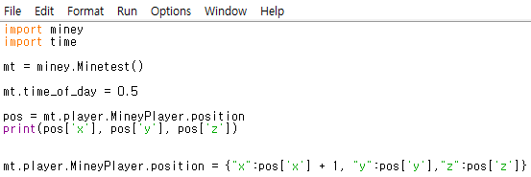
Minetest - Player 현재 위치

Slide 19
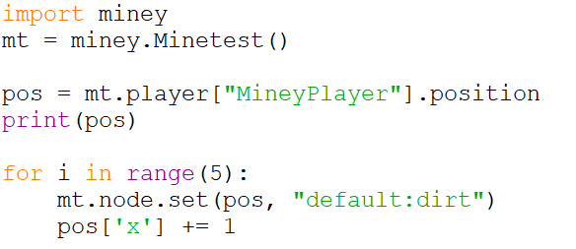
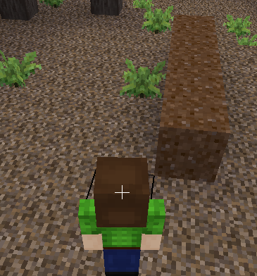
Minetest – 흙 블록 5개 설치

Slide 20
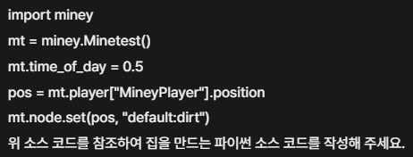
Minetest – chatGPT를 이용해서 집 만들기
뤼튼ai : https://wrtn.ai
프롬프트 입력 내용

Slide 21
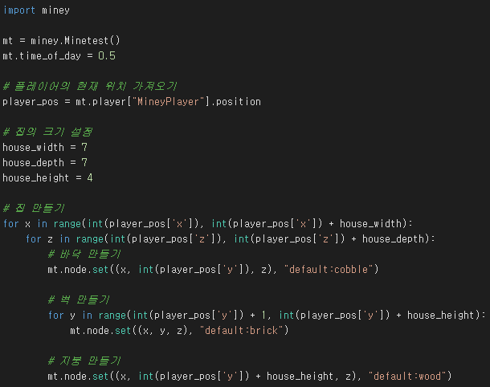
Minetest – chatGPT를 이용해서 집 만들기
뤼튼 ai 결과
mt.node.set() 메소드의 첫번째 인수는 값은 딕셔너리 형태의 자료구조입니다.
뤼튼 ai 결과로 실행하면 집을 만들 수 없습니다.

Slide 22

Minetest – chatGPT를 이용해서 집 만들기
프롬프트 입력

Slide 23
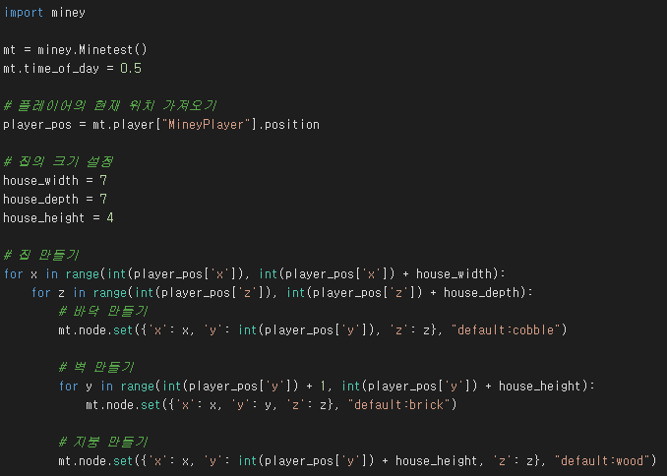
Minetest – chatGPT를 이용해서 집 만들기
뤼튼 ai 결과

Slide 24
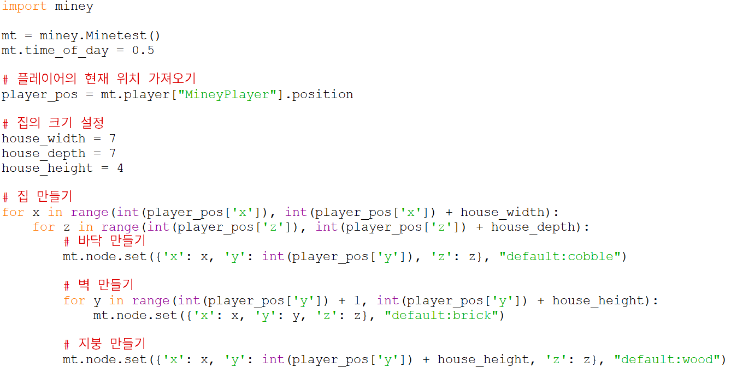
Minetest – chatGPT를 이용해서 집 만들기

Slide 25
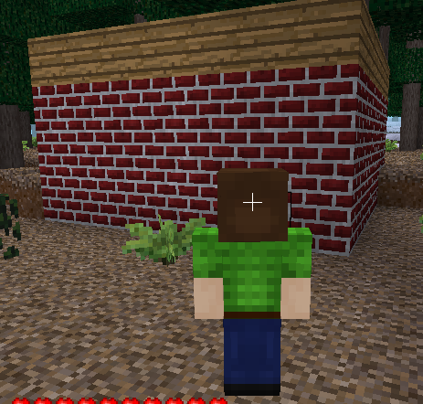
Minetest – chatGPT를 이용해서 집 만들기

Slide 26

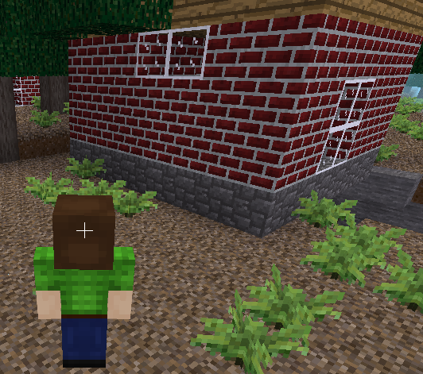
Minetest – chatGPT를 이용해서 집 만들기

Slide 27
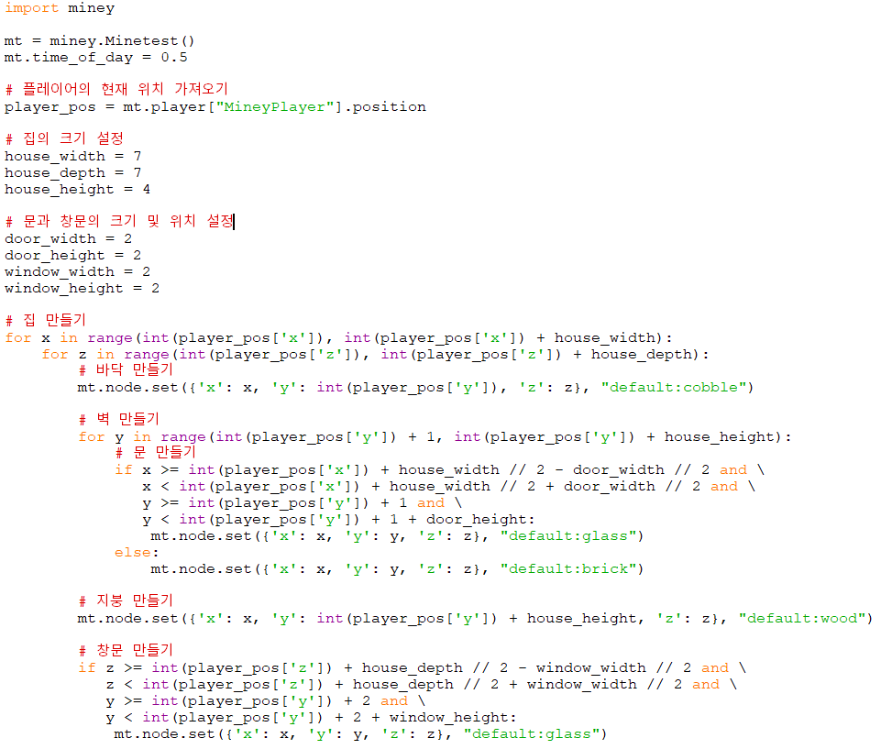

Slide 28
감사합니다.

Slide 29
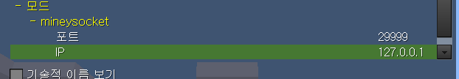
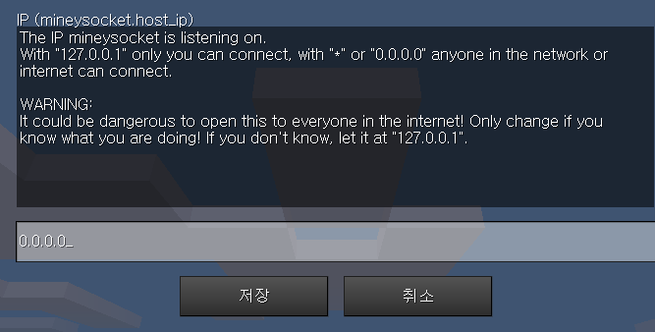
Minetest – 서버 설정

Slide 30
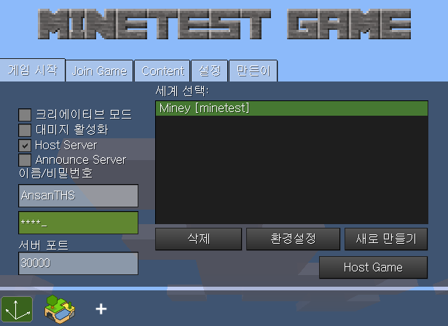

Minetest – 서버 설정
②
서버 포트
29999 변경
①
③
Server

Slide 31
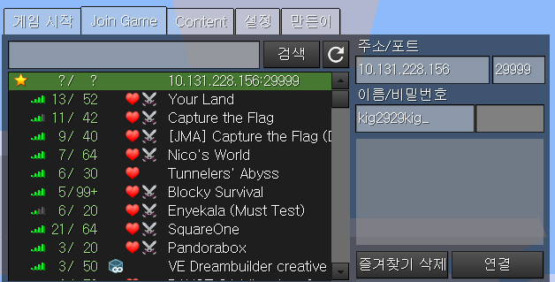
Minetest – 클라이언트 접속 설정
서버 IP 주소
개인 ID와 패스워드

Slide 32
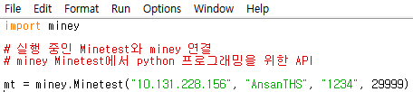
Minetest – 클라이언트 miney 접속
서버 IP 주소
서버 관리자 ID
서버 패스워드

